Slide 1
TIN 3 - TUẦN 25

Slide 2
CHƯƠNG 4
ỨNG DỤNG CỦA TIN HỌC

Slide 3
ÔN BÀI CŨ
Em hãy nhắc lại cách thực hiện trình chiếu?
Nhấn phím F2
Nhấn phím F3
Nhấn phím ESC
Nhấn phím F5
D. Nhấn phím F5

Slide 4
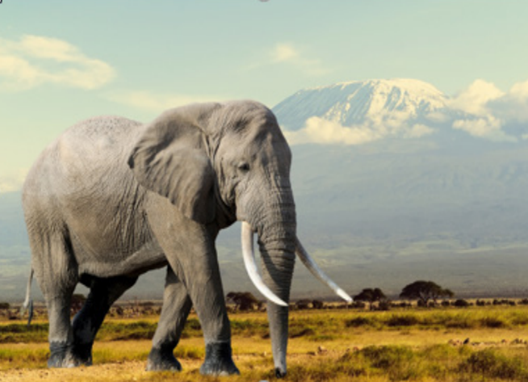
CON VOI
Nang khoang 6000 kg
Cao khoang 3 m
Song den 70 nam
An thuc vat

Slide 5
BÀI 24
ĐƯA ẢNH VÀO TRANG TRÌNH CHIẾU

Slide 6
KHÁM PHÁ
1
Đưa ảnh vào trang trình chiếu
Nhóm đôi
Em hãy trao đổi với bạn và thực hiện mở tệp CONVOI.pptx

Slide 7
KHÁM PHÁ
1
Đưa ảnh vào trang trình chiếu
Sau khi kích hoạt phần mềm trình chiếu PowerPoint có thể mở tệp trên ổ đĩa như sau:
[1] Nháy chuột vào thẻ lệnh File;
[2] Nháy chuột vào Open;
[3] Tìm đến tệp muốn mở;
[4] Nháy đúp chuột vào tệp.

Slide 8
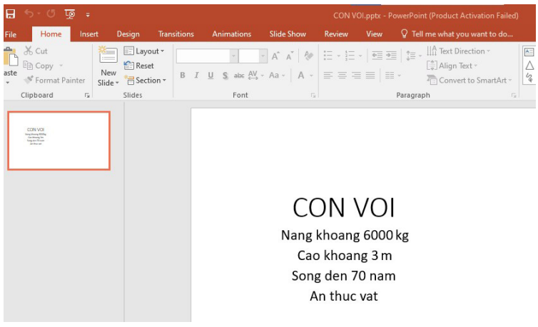
KHÁM PHÁ
1
Đưa ảnh vào trang trình chiếu
Làm thế nào để đưa ảnh con voi vào trang trình chiếu

Slide 9
KHÁM PHÁ
1
Đưa ảnh vào trang trình chiếu
Nhóm đôi
Em hãy trao đổi với bạn và thực hiện đưa ảnh con voi vào trang trình chiếu dựa vào các bước [1] [2] [3] [4] [5] SGK trang 60

Slide 10
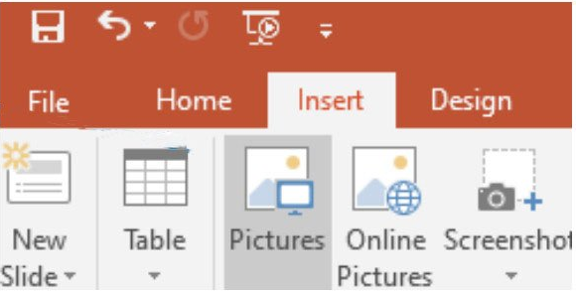
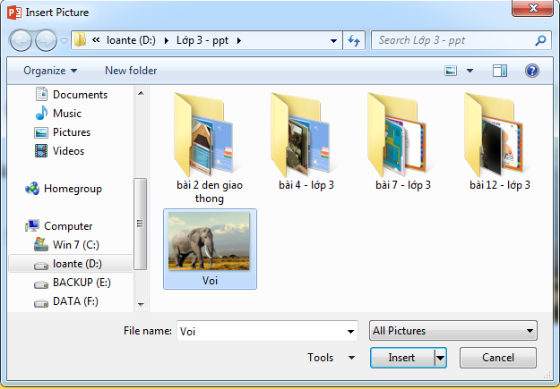
KHÁM PHÁ
1
Đưa ảnh vào trang trình chiếu
Để đưa ảnh vào trang trình chiếu, ta thực hiện:
[1] Nháy chuột vào thẻ lệnh Insert;
[2] Nháy chuột vào nút lệnh Pictures.
Xuất hiện cửa sổ Insert Picture;
[3] Tìm đến thư mục có chứa ảnh;
[4] Nháy chuột vào ảnh;
[5] Nháy chuột vào nút lệnh Insert.

Slide 11
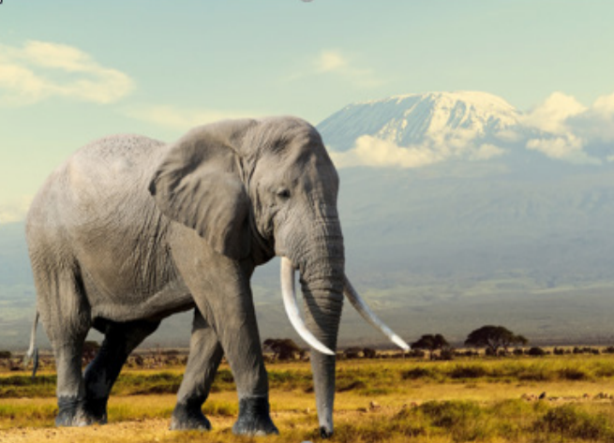
CON VOI
Nang khoang 6000 kg
Cao khoang 3 m
Song den 70 nam
An thuc vat
Sau khi chèn xong thì ảnh sẽ ntn
Ta muốn thu nhỏ ảnh và thay đổi vị trí ảnh?

Slide 12
KHÁM PHÁ
2
Thay đổi kích thước, vị trí ảnh
Nhóm đôi
Em hãy trao đổi với bạn và thực hiện các bước trong SGK trang 60 để thay đổi kích thước và vị trí ảnh con voi.

Slide 13
LUYỆN TẬP
Nhóm đôi
Em hãy thực hiện các việc sau:
• Tạo trang trình chiếu chúc mừng sinh nhật bạn em;
• Thực hiện trình chiếu;
• Lưu tệp với tên bạn em

Slide 14
VẬN DỤNG
Nhóm đôi
Em hãy thực hiện các công việc sau:
• Mở tệp chucnammoi.pptx trong thư mục Tin hoc ở ổ đĩa D:;
• Đưa ảnh hoa đào vào trang trình chiếu;
• Thay đổi vị trí khung văn bản: theo 3 bước [1] [2] [3] (SGK- trang 61)

Slide 15
GHI NHỚ
Với trang trình chiếu em có thể đưa ảnh vào, điều chỉnh kích thước và vị trí của ảnh.

Slide 16
XIN CHÀO CÁC EM

